Slide 1
Raspberry Pi 5 リモート接続手順

Slide 2
概要
Raspberry 5 + Raspberry 5 OS の環境 (以降、”ラズパイ環境”と記載）の環境で、リモートネットワーク接続するための手順について、メモしたものを共有します。
以降のスライドでは、下記の流れで内容を記載しています。
事前準備 ※SSH/VNC共通の手順です
SSH接続
VNC接続

Slide 3
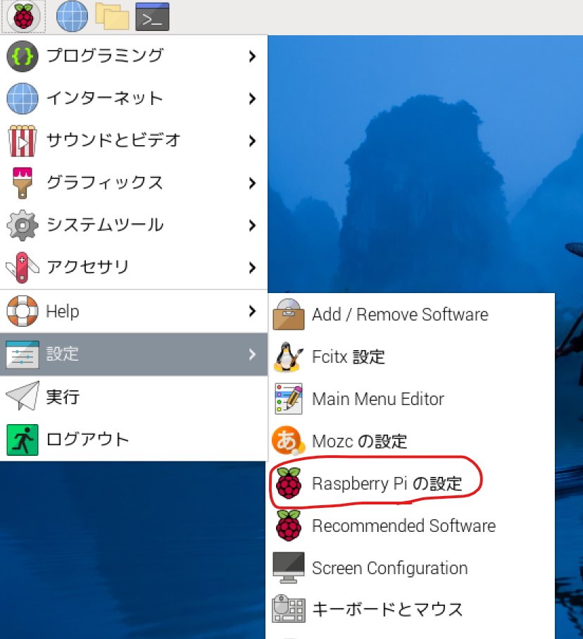
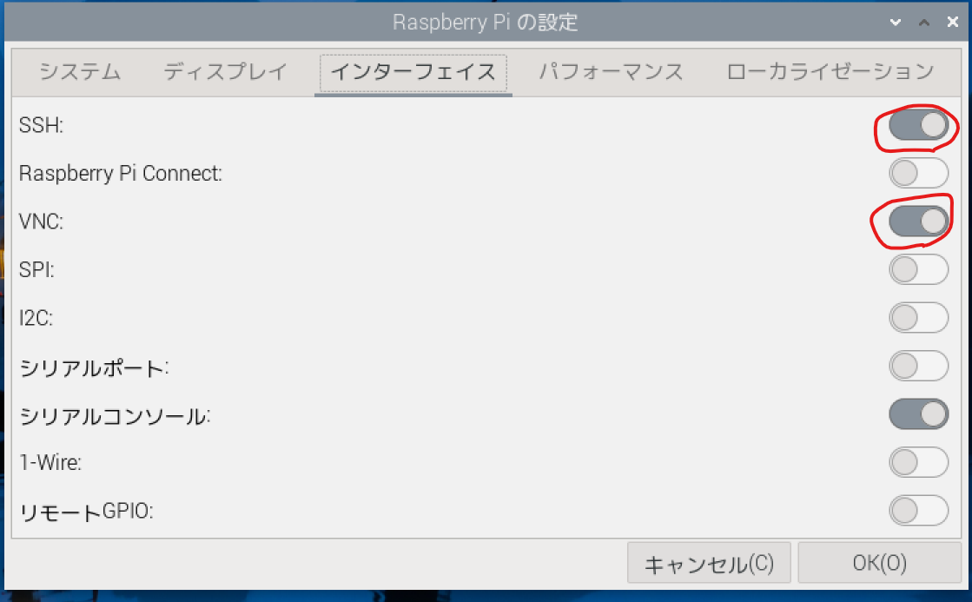
1.事前準備(1/2)： SSHとVNCの有効化
リモート接続を有効化させるためには、予めラズパイの設定画面上で、SSH接続、VNC接続のチェックを有効化しておきます。
以下の流れでRasipberry Piの設定画面＞インターフェースタブを開き、SSH, VNC のチェックをONにしてOKボタンを押下せばOKです。

Slide 4
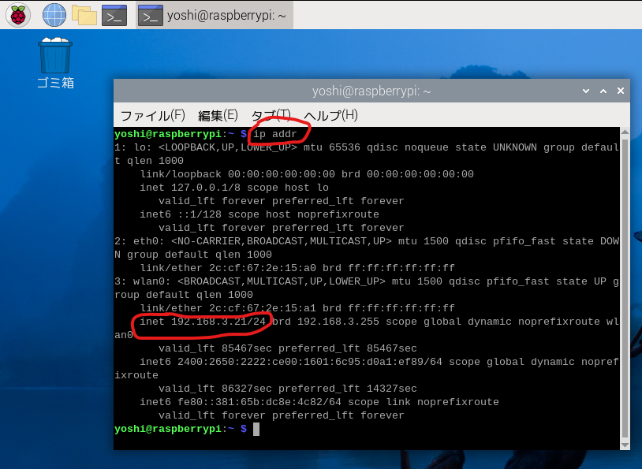
1.事前準備(2/2)： IPアドレスの把握
リモート接続先となるラズパイ側のIPアドレスを確認します。
Terminalをクリックして開き、ip addrコマンドを実行します。
以下の例では、WiFi(3:Wlan0)のinetがIPアドレスになります。
※もしLANで接続する場合は、1:eth0のinetを使用します。

Slide 5
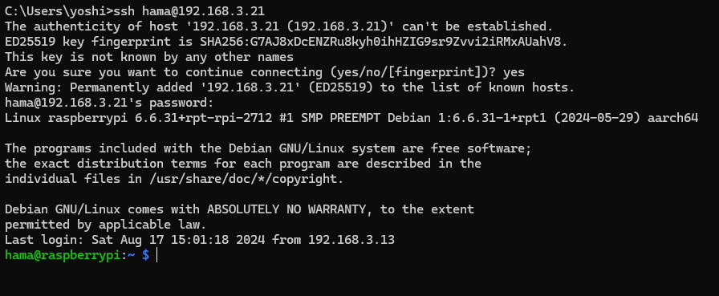
2.SSH接続（1/1）
SSHはデフォルトでパスワード認証が設定されています。
ラズパイとネットワークで繋がっているPC側のコマンドプロンプトから、ssh <ユーザー名>@<IPアドレス> を入力して、プロンプトに従ってその後順次入力すれば接続できます。
ssh <ユーザー名>@<IPアドレス>
ここは初回のみ入力必要（”yes” + Enter)
<ユーザー名>に設定されているパスワードを入力
ログイン完了！

Slide 6
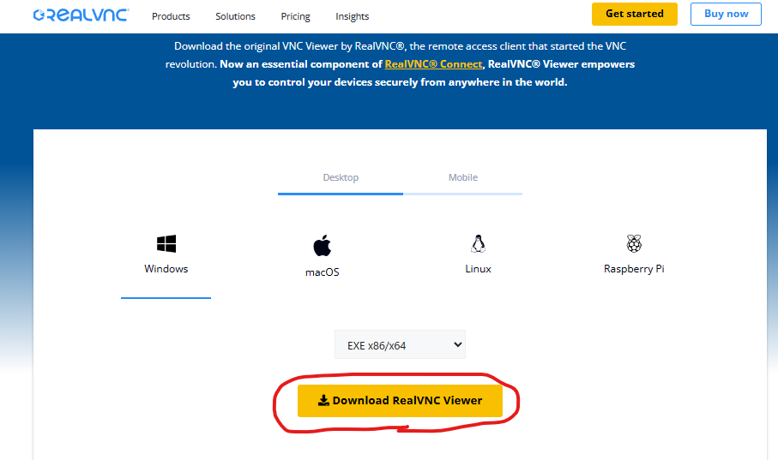

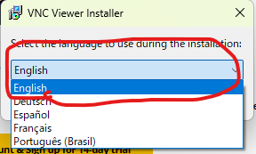
3.VNC接続: Viewerのインストール(1/3)
VNC接続のためには、まずVNC Viewerのインストールが必要です。VNC Viewerの１つ、Real VNC Viewerを下記ページからダウンロードしてインストールします。
Download VNC Viewer by RealVNC®
流れは以下の通りで、とりあえず英語に設定します。
※次のページへ続く。

Slide 7
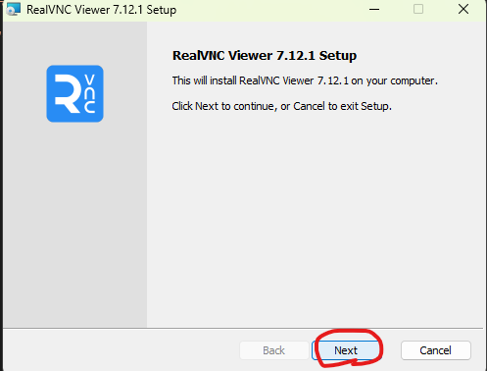
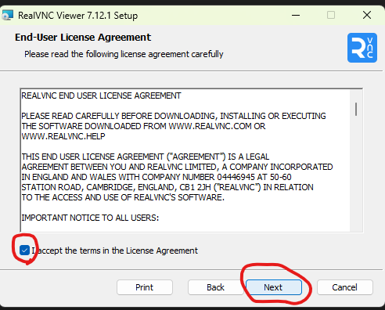
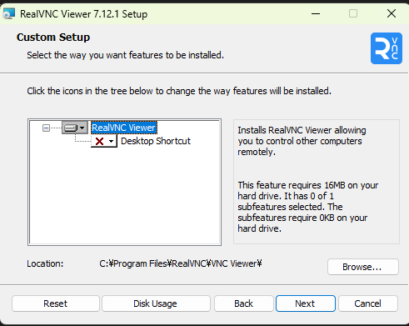
3.VNC接続: Viewerのインストール(2/3)
続いて、以下の通り進めていきます。
※更に次のページへ。

Slide 8
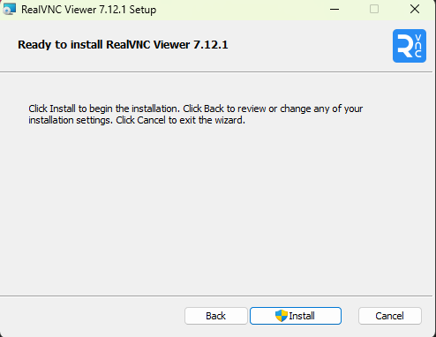
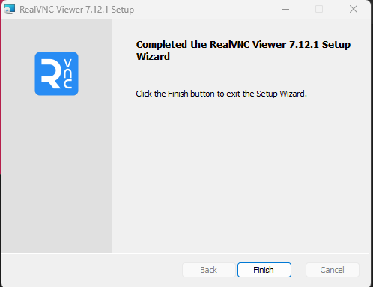
3.VNC接続: Viewerのインストール(3/3)
Installを実行します。
※実行直後、『このアプリがデバイスに変更を加えることを許可しますか？』のダイアログが表示されるので『Yes』を選択します。
最後は、Finishボタン押下でインストール完了です。

Slide 9
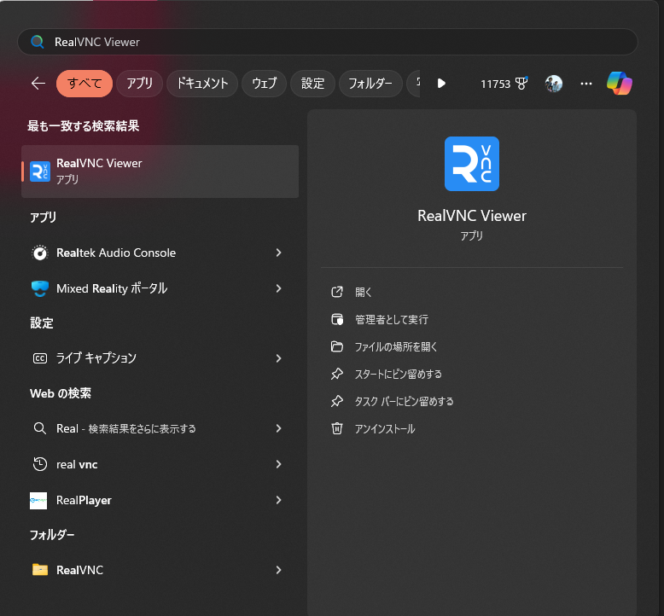
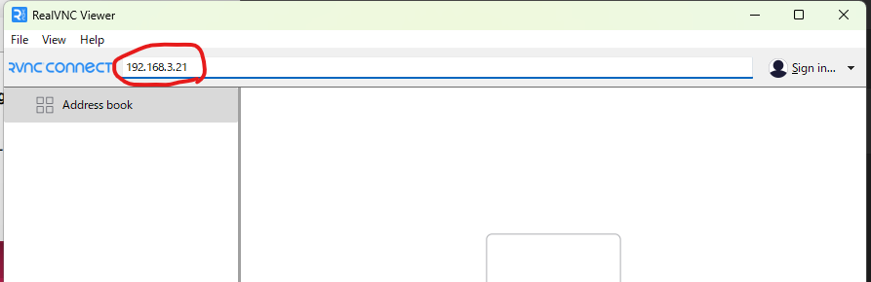
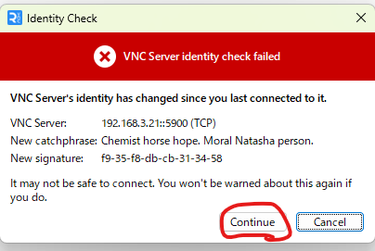
3.VNC接続: Viewerの起動(1/2)
インストールが完了したら、以降VNC Viewerを起動できます。
起動後、IPアドレスを入れてEnterを押下し、Identity CheckではContinueを選択します。
※次のページへ続く。

Slide 10
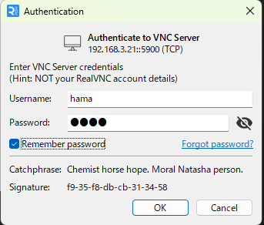

3.VNC接続: Viewerの起動(2/2)
続きの画面で、ラズパイ側のUsernameとPasswordを入力してOKボタンを押下すると、VNC接続ができます。

Slide 11
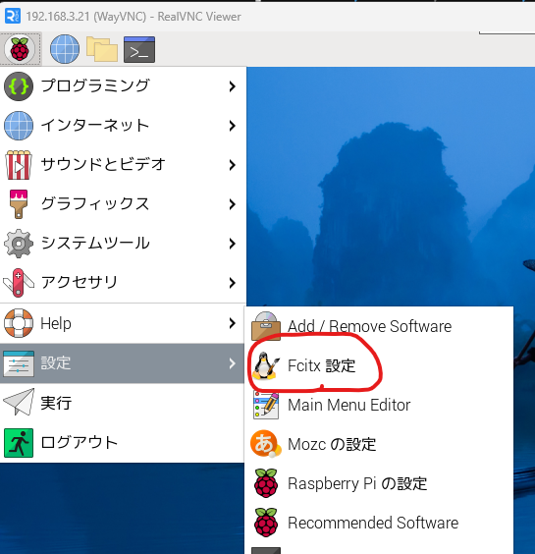
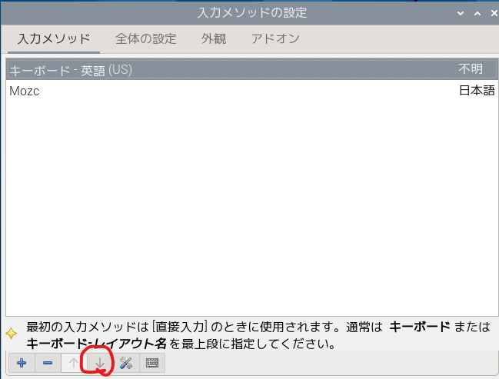
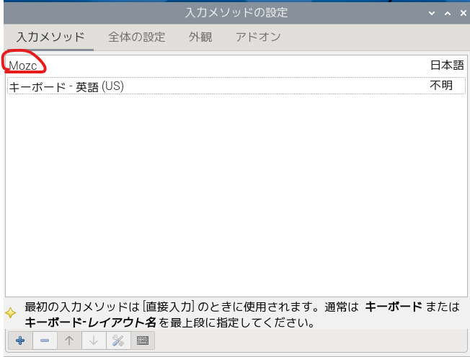
Appendix 1: VNC接続のトラブルシューティング(1/2)
【問題】
既に日本語表示はできていて、かつラズパイに直接アクセスしている場合は問題なく日本語入力できているが、VNCでリモート接続している状態からだと、日本語入力できなかったり、日本語↔英語切替がメニューからしかできなかったりする。
【対処方法】
日本語入力は、以下の通り入力メソッドでMozcを最上位にすればOK。

Slide 12
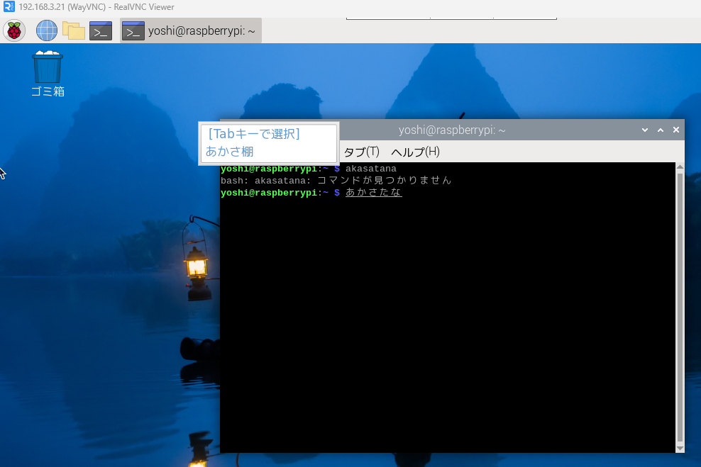
Appendix 1: VNC接続のトラブルシューティング(2/2)
日本語↔英語切替は、Ctrl + Space キーを使えば切替できる。
※以下はTerminalでCtrl+Spaceを押下して日本語入力へ切り替えた例
Ctrl + Space押下後、日本語入力へ切り替わる

Slide 13
Appendix 2: Raspberry Pi connect について
Raspberry Pi本体がインターネット接続できる環境なら、この方式を使うことで、Webブラウザだけで地球上のどこからでも(PCやスマホから) Raspberry Piに安全かつ簡単にリモートアクセスできる仕組みになります。
ここでは詳細な説明は割愛しますが、状況によっては、大変重宝する接続方法になりますので、一応紹介ページをリンクしておきます。
Raspberry Pi Connect - Raspberry Pi

